Slide 1
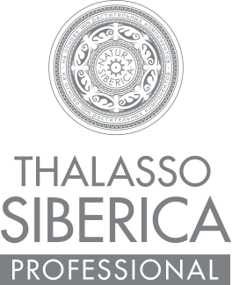
THALASSO SIBERICA
Новая эксклюзивная серия косметических средств Thalasso Siberica специально разработана для похудения, коррекции фигуры и борьбы с целлюлитом. В ее основе высокоэффективные натуральные компоненты – водоросли, грязи и растения Камчатки, Сибири и Дальнего Востока, которые обладают мощным потенциалом и пролонгированным действием для придания телу соблазнительных линий и идеальных форм, а коже безупречной гладкости и красоты.
-

Slide 2
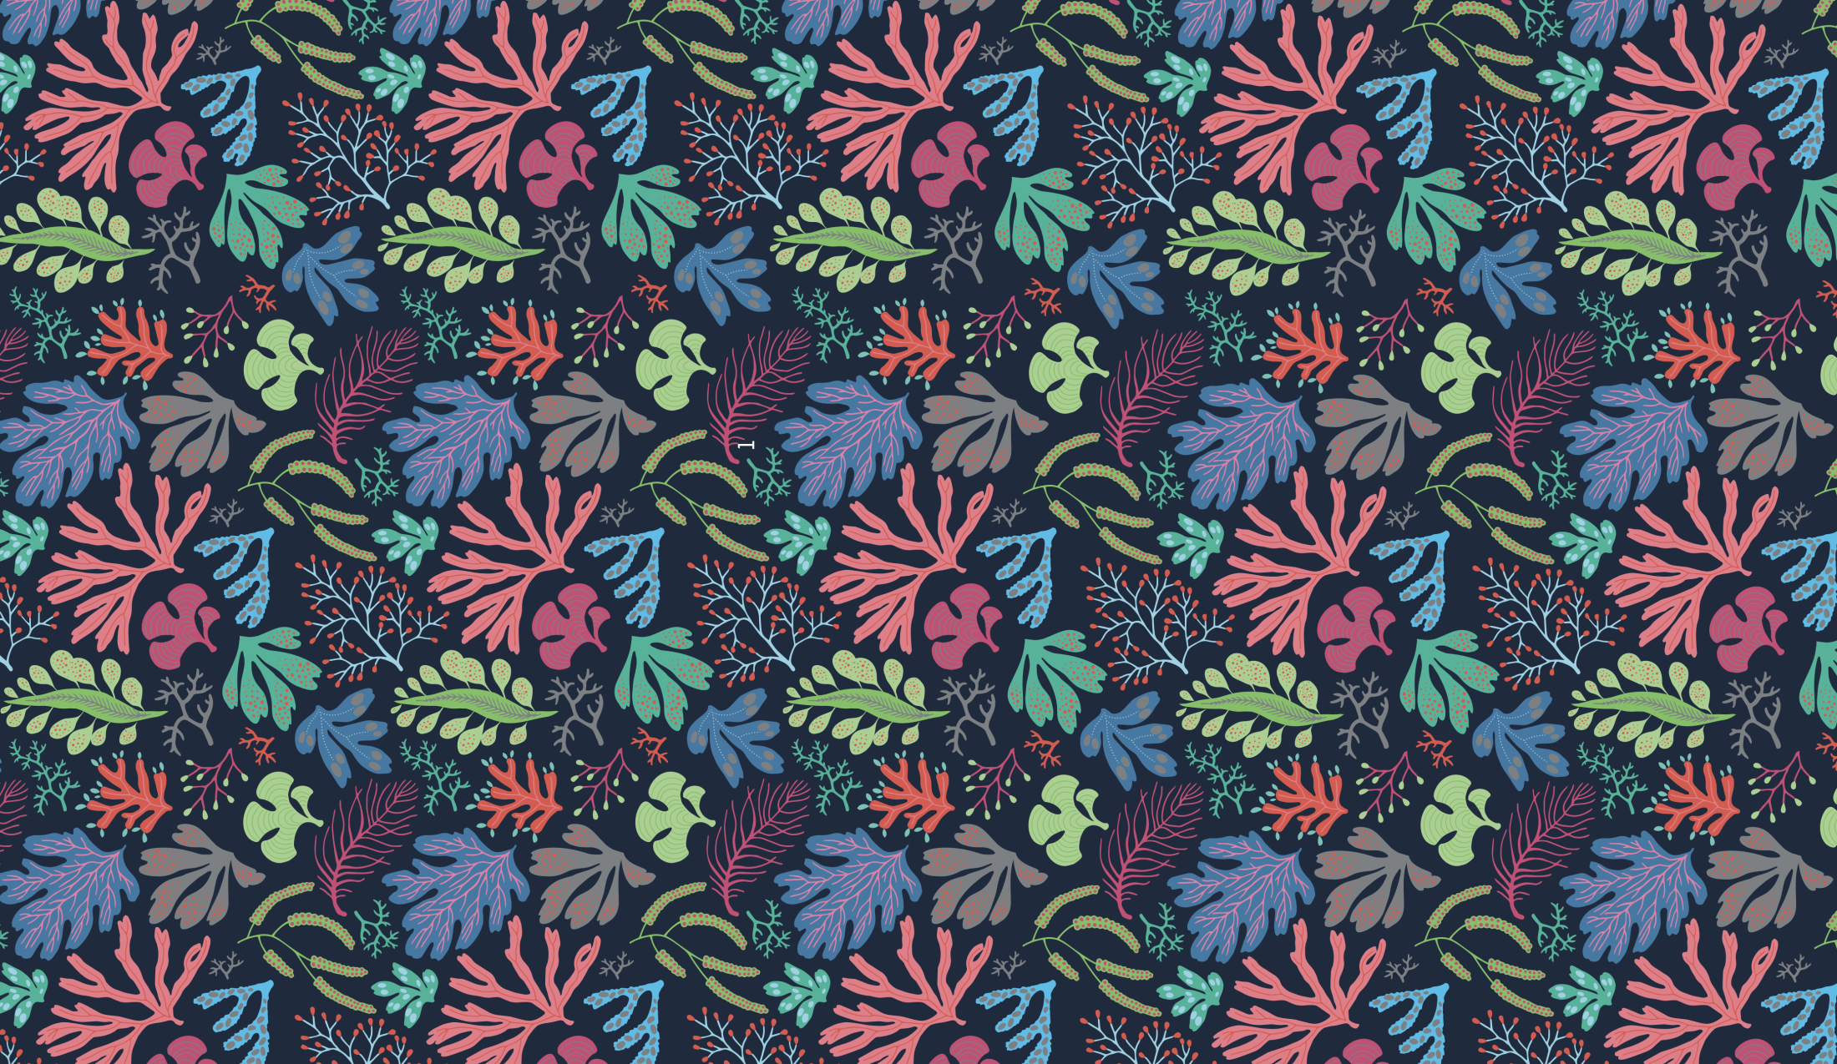
THALASSO SIBERICA
В серии три линии:
Anticellulite Продукты, созданные для борьбы с апельсиновой коркой
Slimming Средства для активного похудения и сжигания жировых отложений
Skin Tonic Все для тонуса и эластичности кожи

Slide 3
Антицеллюлитная термо-маска для тела против выраженного целлюлита
Разогревающий эффект
Anticellulite
Антицеллюлитная термо-маска - действенное средство в борьбе с несовершенствами кожи. Ее уникальная формула оказывает разогревающий эффект, что способствует расширению сосудов и активизации обменных процессов, расщеплению жировых отложений и выравниванию кожного рельефа при целлюлите.
Жгун-корень Монье разогревает кожу и активизирует кровообращение, насыщает клетки кислородом, повышает тонус и эластичность. Дальневосточная камфора усиливает микроциркуляцию и обменные процессы, смягчает и подтягивает кожу. Эфирное масло бессмертника улучшает дренажные функции, способствует выводу лишней жидкости и токсинов. Комплекс SymFit обеспечивает мощное тройное воздействие: сжигает жировые отложения, восстанавливает упругость, уменьшает признаки целлюлита, делая кожу безупречно гладкой и подтянутой.
Ingredients /Состав: Aqua, Glyceryl Stearate, Isopropyl Palmitate, Octyldodecanol, Cetearyl Alcohol, Cetearyl Glucoside, Glycerin, Cocoglycerides, Dicaprylyl Ether, Cnidium Monnieri Extract (экстракт жгун-корня Монье), Panax Ginseng Root Extract* (экстракт женьшеня), Rhodiola Rosea Root Extract^{WH} (экстракт родиолы розовой), Empetrum Nigrum Fruit Juice* (сок черной водяники), Zingiber Officinalis Root Extract* (экстракт имбиря), Geranium Sibiricum Extract^{WH} (экстракт герани сибирской), Niacinamide, Menthol (ментол), Tocopherol, Camphor (камфора), Trimethylcyclohexyl Butylcarbamate (комплекс SymFit), Vanillyl Butyl Ether, Sodium Polyacrylate, Cinnamomum Zeylanicum Bark Extract (экстракт корицы), Helichrysum Italicum Oil (масло бессмертника), Dehydroacetic Acid, Benzyl Alcohol, Sodium Benzoate, Potassium Sorbate, Ethylhexylglycerin, Sodium Stearoyl Glutamate, Parfum, Citric Acid, CI 14720
Объем 500 мл
6 шт. в упаковке

Slide 4
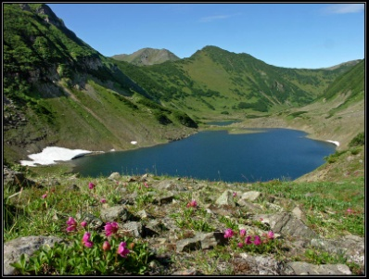
«Голубые озера» Холодное антицеллюлитное обертывание против эффекта апельсиновой корки
Холодная формула
Anticellulite
Холодное антицеллюлитное обертывание после нанесения на кожу оказывает приятный холодящий эффект и стимулирующее воздействие на кожу, усиливает кровообращение и укрепляет капилляры. Благодаря активным природным компонентам, эффективно справляется с целлюлитом на всех стадиях, выравнивает рельеф и делает кожу идеально гладкой и упругой. Термальная вода голубых озер полуострова Камчатки содержит уникальный природный состав минералов, олиго-элементов и солей, насыщает кожу жизненной влагой и кислородом, предотвращает старение клеток, придает сияющий и здоровый вид. Экстракт медвежьей ягоды активизирует кровообращение, снимает отечность, смягчает и укрепляет структуру кожи. Вытяжка фукуса содержит множество минеральных веществ и биологически-активных соединений, которые, улучшают лимфоциркуляцию, выводят излишки межтканевой жидкости и расщепляют подкожные жировые отложения, избавляя кожу от эффекта апельсиновой корки.
Ingredients /Состав: Aqua with infusions of Magnezium Aspartate, Zinc Gluconate, Copper Gluconate, Сalcium Gluconate (термальная вода голубых озер), Kaolin, Glycerin, Isopropyl Palmitate, Octyldodecanol, Cetearyl Alcohol, Glyceryl Stearate, Cocoglycerides, Arctostaphylos Uva Ursi Leaf Extract (экстракт медвежьей ягоды), Fucus Vesiculosus Extract (экстракт фукуса), Equisetum Arvense Extract* (экстракт полевого хвоща), Empetrum Nigrum Fruit Juice* (сок черной водяники), Tocopheryl Acetate, Hydroxyethylcellulose, Xanthan Gum, Menthol, Sodium Stearoyl Glutamate, Dehydroacetic Acid, Benzyl Alcohol, Sodium Benzoate, Potassium Sorbate, Ethylhexylglycerin, Citric Acid, Parfum, Benzyl Salicylate, Hexyl Cinnamal, CI 42051, CI 28440
Объем 500 мл
6 шт. в упаковке

Slide 5
Антицеллюлитный водорослево-иловый крем для моделирования фигуры
Разогревающий эффект
Anticellulite
Антицеллюлитный водорослево-иловый крем, благодаря натуральным компонентам, входящим в его состав эффективно разглаживает кожу и устраняет признаки целлюлита, моделирует контуры тела, препятствует образованию новых жировых отложений.
Камчатская иловая грязь насыщает кожу минералами и микроэлементами, оказывает лимфодренажный эффект, выводит из организма избыточную жидкость и токсины. Водоросли спирулины содержат около 70% полноценного белка, известного своими уникальными свойствами расщеплять жировые клетки и восстанавливать волокна кожи даже в глубинных слоях эпидермиса. Является богатым источником витаминов А, Е, К, В1, В2, В5, В6 и В9 и полиненасыщенных жирных кислот, благодаря чему глубоко питает и омолаживает кожу. Масло паланской мелиссы усиливает микроциркуляцию и обменные процессы, выравнивает рельеф, смягчает и подтягивает кожу. Комплекс SymFit обеспечивает мощное тройное воздействие сжигает жировые отложения, восстанавливает гладкость и упругость кожи, уменьшает признаки целлюлита.
Состав (Ingredients): Aqua, Isopropyl Palmitate, Glyceryl Stearate, Octyldodecanol, Cetearyl Alcohol, Cetearyl Glucoside, Glycerin, Tocopheryl Acetate, Pinus Sibirica Seed Oil Polyglyceryl-6 Esters^{PS}, Triticum Vulgare Germ Oil* (масло зародышей пшеницы), Linum Usitatissimum Seed Oil* (масло льна), Melissa Officinalis Seed Oil (масло мелиссы), Spirulina Platensis Extract, Spirulina Maxima Extract (экстракт водорослей спирулина), Rhodiola Rosea Root Extract^{WH} (экстракт родиолы розовой), Larix Sibirica Needle Extract ^{WH}(экстракт лиственницы сибирской), Panax Ginseng Root Extract* (экстракт женьшеня), Lithothamnium Calcareum Powder, Maris Limus Extract (иловая грязь), Niacinamide, Sodium Polyacrylate, Vanillyl Butyl Ether,Camphor, Trimethylcyclohexyl Butylcarbamate, Sodium Stearoyl Glutamate, Dehydroacetic Acid, Benzyl Alcohol, Sodium Benzoate, Potassium Sorbate, Ethylhexylglycerin, Parfum, Citric Acid, CI 16035.
Туба 140 мл
15 шт. в упаковке

Slide 6
Непрерывный Антицеллюлитный комплекс для устранения признаков целлюлита 15 дней
Разогревающий эффект
Anticellulite
Уникальный антицеллюлитный комплекс сочетает в себе непрерывный дневной и ночной уход за кожей, обеспечивая высокоэффективное действие в устранении признаков целлюлита. Гель-сыворотки для активного сжигания жира днем - эффективно воздействуют на жировой обмен в тканях, расщепляя жировую клетчатку и выравнивая кожный рельеф, интенсивно разглаживая проблемные участки с проявлением целлюлита. 5% чистый кофеин оказывает мощное тони­зирующее действие, активизирует обменные процессы и циркуляцию крови, повышает тургор кожи. Гель-сыворотка для мощного дренажного эффекта ночью - стимулирует лимфоциркуляцию в жировых клетках, мгновенно выводит лишнюю жидкость и токсины, снимает отеки, значительно уменьшая объемы тела. 17% вытяжка спирулины – богатый источник витаминов А, Е, К, В1, В2, В5, В6 и В9 и полиненасыщенных жирных кислот, которые обеспечивают коже глубокое питание и увлажнение, повышая ее упругость и эластичность.
День Состав (Ingredients): Aqua, Glycerin, Niacinamide, Sodium Carbomer, Panthenol, Empetrum Nigrum Fruit Juice* (сок черной водяники), Schizandra Chinensis Fruit Extract (экстракт лимонника нанайского), Juniperus Sibirica Needle Extract^{WH} (экстракт можжевельника), Rhodiola Rosea Root Extract^{WH} (экстракт родиолы розовой), Panax Ginseng Root Extract* (экстракт женьшеня), Citrus Aurantium Amara Flower Extract (экстракт апельсина),Caffeine (кофеин), Sodium Hyaluronate (гиалуроновая кислота), Decyl Glucoside, Sodium Cocoyl Glutamate, Dehydroacetic Acid, Benzyl Alcohol, Sodium Benzoate, Potassium Sorbate, Ethylhexylglycerin, Parfum, Citric Acid.
Ночь Состав (Ingredients): Aqua, Glycerin, Niacinamide, Sodium Carbomer, Panthenol, Spirulina Platensis Extract, Spirulina Maxima Extract (экстракт водорослей спирулина), Empetrum Nigrum Fruit Juice* (сок черной водяники), Equisetum Arvense Extract* (экстракт полевого хвоща), Zingiber Officinalis Root Extract* (экстракт имбиря), Nelumbo Nucifera Flower Extract (экстракт лотоса), Juniperus Sibirica Needle Extract^{WH} (экстракт можжевельника), Rhodiola Rosea Root Extract^{WH} (экстракт родиолы розовой), Panax Ginseng Root Extract* (экстракт женьшеня), Sodium Hyaluronate (гиалуроновая кислота), Decyl Glucoside, Sodium Cocoyl Glutamate, Dehydroacetic Acid, Benzyl Alcohol, Sodium Benzoate, Potassium Sorbate, Ethylhexylglycerin, Parfum, Citric Acid, СI 42051.
Ампулы 10 мл х 30 шт
4 шт. в упаковке

Slide 7
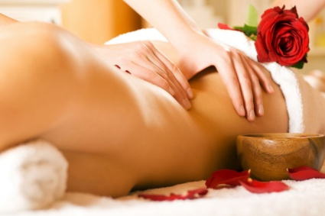
Уссурийское антицеллюлитное массажное масло для тела для разглаживания контуров тела
Разогревающий эффект
Anticellulite
Уссурийское антицеллюлитное масло при проведении массажа эффективно разогревает кожу, активизирует кровообращение и обменные процессы, оказывает разглаживающее и подтягивающее действия, уменьшает целлюлит и укрепляет тургор кожи. Масло красного можжевельника оказывает антицеллюлитное действие, в сочетании с массажем стимулирует обмен веществ, восстанавливает липидный барьер, устраняет дряблость, повышает упругость и эластичность кожи. Масло сибирского кедра - источник основных витаминов молодости Е и F, обеспечивает глубокое увлажнение и питание кожи. Экстракт каменной березы содержит витамины В1, В2, А, и Е эфирные масла, фитонциды и смолистые вещества, в сочетании с витамином С оказывают лимфодренажный эффект, устраняют застой жидкости в тканях, уменьшают отечность, способствуют расщеплению подкожных жировых отложений, разглаживая контуры тела и устраняя признаки целлюлита.
Состав (Ingredients): Octyldodecanol, Isopropyl Palmitate, Cocoglycerides, Dicaprylyl Ether, Caprylic/Capric Triglyceride, Olea Europaea Fruit Оil (масло оливы), Tocopherol (витамин Е), Pinus Sibirica Seed Oil ^{WH} (масло кедровых орехов), Triticum Vulgare Germ Oil* (масло зародышей пшеницы), Linum Usitatissimum Seed Oil* (масло льна), Oenothera Biennis Oil (масло примулы вечерней), Juniperus Oxycedrus Oil (масло красного можжевельника), Betula Ermanii Stem Extract (экстракт каменной березы), Glycine Soya Oil, Vanillyl Butyl Ether, Ethylcellulose, Ascorbyl Tetraisopalmitate (витамин С), Parfum.
Флакон 300 мл
12 шт. в упаковке

Slide 8
Антицеллюлитный крио-концентрат для тела для уменьшения проявлений целлюлита
Холодная формула
Anticellulite
Антицеллюлитная сыворотка крио-концентрат на основе натуральных компонентов оказывает приятное охлаждающее действие, сужает сосуды и стимулирует микроциркуляцию, что способствует глубокому расщеплению жировой ткани и сокращению целлюлита. Полярная мята мгновенно тонизирует и стимулирует кровообращение, улучшая проникновение активных компонентов сыворотки, снимает отечность и освежает кожу. Камчатский лабазник восстанавливает естественные регенеративные функции, укрепляет тургор и подтягивает кожу. Зеленые охотские водоросли, благодаря высокому содержанию альгинатов, микроэлементов и йода, ускоряют обмен веществ, стимулируют микроциркуляцию крови и лимфы, выводят шлаки и лишнюю жидкость из организма, насыщают кожу кислородом и полезными веществами. Комплекс SymFit обеспечивает мощное тройное воздействие: сжигает жировые отложения, восстанавливает гладкость и упругость кожи, уменьшает признаки целлюлита.
Состав (Ingredients): Aqua, Caprylic/Capric Triglyceride, Dicaprylyl Ether, Cyclopentasiloxane, Glycerin, Menhta Piperita Extract (экстракт полярной мяты), Cetraria Nivalis Extract^{WH} (экстракт кладонии снежной), Codium Fragile Extract (экстракт водоросли кодиум), Chlorella Vulgaris Extract (экстракт водоросли хлорелла), Laminaria Saccharina Extract (экстракт ламинарии), Spiraea Ulmaria Extract* (экстракт камчатского лабазника), Empetrum Nigrum Fruit Juice* (сок черной водяники), Abies Sibirica Needle Extract^{WH} (экстракт пихты), Sodium Polyacrylate, Panax Ginseng Root Extract* (экстракт женьшеня), Rhodiola Rosea Root Extract^{WH} (экстракт родиолы розовой), Pinus Pumila Needle Extract^{WH} (экстракт кедрового стланика), Sorbus Sibirica Extract^{WH} (экстракт рябины сибирской), Methyl Glucose Sesquistearate, Trimethylcyclohexyl Butylcarbamate, Sodium Stearoyl Glutamate, Pinus Sibirica Seed Oil Polyglyceryl-6 Esters^{PS}, Niacinamide, Menthol (ментол), Mentha Arvensis Oil (масло мяты), Xanthan Gum, Benzyl Alcohol, Dehydroacetic Acid, Sodium Benzoate, Potassium Sorbate, Ethylhexylglycerin, Citric Acid, Parfum, CI 42051, CI 19140, CI 42090, Citronellol, Butylphenyl Methylpropional, Linalool, Limonene, Hexyl Cinnamal.
Флакон 300 мл
12 шт. в упаковке

Slide 9
Водорослево-солевой антицеллюлитный скраб для тела для разглаживания контуров тела
Anticellulite
Водорослево-солевой антицеллюлитный скраб для тела раскрывает поры, очищая их от шлаков и токсинов. Входящие в его состав природные компоненты питают, обновляют и разглаживают кожу, подготавливая ее к дальнейшему антицеллюлитному уходу. Глауберовая соль усиливает циркуляцию крови и лимфоток, ошелушивает ороговевшие клетки и разглаживает контуры тела. Дальневосточная ламинария, благодаря высокому содержанию альгинатов, микроэлементов и йода, стимулирует процессы регенерации и восстановления тканей, подтягивает кожу, уменьшает проявления целлюлита.
Состав (Ingredients): Sodium Chloride (глауберовая соль), Glycerin, Butyrospermum Parkii Butter* (органическое масло ши), Theobroma Cacao Seed Butter, Cetearyl Alcohol, Cocamidopropyl Betaine, Laminaria Digitata Extract* (экстракт ламинарии), Cassia Angustifolia Leaf (листья кассии), Cortusa Sibirica Leaf or Flower Extract^{WH} (кортуза сибирская), Parfum, Limonene, CI 19140, CI 42090, CI 42051, Caramel.
Объем 500 мл
6 шт. в упаковке

Slide 10
Соль для ванн «Кедровая бочка» антицеллюлитная
Anticellulite
Соль для ванн «Кедровая бочка», благодаря активным природным компонентам, входящим в ее состав заметно уменьшает проявления целлюлита и придает коже безупречную гладкость и эластичность. Сибирская соль рапа богатая макро и микро элементами, активизирует подкожный метаболизм, выводит шлаки и токсины, уменьшает отеки и разглаживает кожу. Эфирное масло сахалинского кедра оказывает легкое бактерицидное действие, нормализирует липидный обмен и борется с локальными отложениями целлюлита, выравнивает рельеф, подтягивает силуэт.
Состав (Ingredients): Sodium Chloride, Cedrus Deodara Wood Oil (эфирное масло кедра), Pinus Pumila Needle Extract ^{WH} (экстракт кедрового стланика), Pinus Sibirica Seed Oil* (кедровое масло), Parfum, Caramel.
Объем 500 мл
6 шт. в упаковке

Slide 11
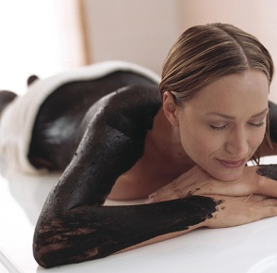
Ламутское Горячее вулканическое обертывание для быстрого сжигания жировых отложений
Разогревающий эффект
Slimming
Ламутское горячее вулканическое обертывание оказывает стойкое разогревающее действие, активизирует процессы внутриклеточного метаболизма, эффективно расщепляя жировые отложения, подтягивает силуэт и уменьшает объем тела, помогая достичь совершенства форм. Глина Ламутского вулкана, расположенного на восточном склоне полуострова Камчатка, благодаря высокому содержанию железа, кремния и сероводорода ускоряет обмен веществ и способствует выведению из тканей шлаков, токсинов и лишней жидкости. Дальневосточный женьшень – природный энергетик, оказывает мощное тонизирующее действие, регулирует выработку коллагена и эластина, выравнивает и повышает тургор кожи. Экстракт гингко билоба разогревает кожу и расширяет сосуды, активизирует циркуляцию крови, устраняет отеки и способствует проникновению в подкожно-жировую клетчатку L-карнитина (витаминоподобное вещество, естественный фактор разрушения жировой ткани), который эффективно расщепляет жир и уменьшает объём тела, предотвращая появление избыточных жировых отложений.
Ingredients /Состав: Aqua, Kaolin, Glycerin, Glay (глина Ламутского вулкана), Isopropyl Palmitate, Octyldodecanol, Cetearyl Alcohol, Glyceryl Stearate, Cocoglycerides, Dicaprylyl Ether, Ginkgo Biloba Leaf Extract (экстракт гинкго билоба), Eleutherococcus Senticosus Root Extract* (экстракт Дальневосточного женьшеня), Panax Ginseng Root Extract* (экстракт женьшеня), Rhodiola Rosea Root Extract^{WH} (экстракт родиолы розовой), Centella Asiatica Extract (экстракт центеллы), Pinus Pumila Needle Extract^{WH} (экстракт кедрового стланика), Sorbus Sibirica Extract^{WH} (экстракт рябины сибирской), Hydroxyethylcellulose, Xanthan Gum, Cinnamomum Zeylanicum Bark Extract (экстракт корицы), Sodium Stearoyl Glutamate, Tocopherol, Carnitine (L- карнитин), Dehydroacetic Acid, Benzyl Alcohol, Sodium Benzoate, Potassium Sorbate, Ethylhexylglycerin, Vanillyl Butyl Ether, Citric Acid, Parfum, CI 15985, CI 19140, CI 42090, CI 14720, CI 28440
Объем 500 мл
6 шт. в упаковке

Slide 12
Камчатское грязевое обертывание для похудения против застоявшихся жировых отложений
Slimming
Камчатское грязевое обертывание для тела позволяет эффективно бороться с застоявшимися жировыми отложениями. Натуральные компоненты входящие в его состав, улучшают микроциркуляцию, снимают отечность и способствуют быстрому похудению, моделируют силуэт, делая кожу идеально упругой и гладкой. Камчатская сульфито-иловая грязь насыщает кожу минералами и микроэлементами, оказывает лимфодренажный эффект, выводит из организма избыточную жидкость и токсины. Водоросли спирулины содержат около 70% полноценного белка, известного своими уникальными свойствами расщеплять жировые клетки и восстанавливать волокна кожи даже в глубинных слоях эпидермиса. Является богатым источником витаминов А, Е, К, В1, В2, В5, В6 и В9 и полиненасыщенных жирных кислот, благодаря чему глубоко питает и омолаживает кожу. Фито-концентрат арктической полыни оказывает мощное тонизирующее воздействие, стимулирует кровообращение, укрепляет и подтягивает кожу. Кофеин эффективно воздействует на жировой обмен в тканях, разглаживает кожу, интенсивно увлажняет, повышает эластичность и упругость.
Ingredients /Состав: Aqua, Glycerin, Lithothamnium Calcareum Powder, Maris Limus Extract (сульфидно-иловая грязь), Kaolin, Olea Europaea Fruit Oil*(масло оливы), Isopropyl Palmitate, Octyldodecanol, Cetearyl Alcohol, Glyceryl Stearate, Spirulina Platensis Extract, Spirulina Maxima Extract (экстракт водорослей спирулина), Empetrum Nigrum Fruit Juice* (сок черной водяники), Rhodiola Rosea Root Extract^{WH} (экстракт родиолы розовой), Vaccinium Myrtillus Fruit Extract* (экстракт черники), Equisetum Arvense Extract* (экстракт полевого хвоща), Schizandra Chinensis Fruit Extract ( экстракт лимонника), Pinus Sibirica Needle Extract^{WH} (экстракт кедра), Artemisia Vulgaris Extract (фито-концентрат полыни арктической), Tocopheryl Acetate, Hydroxyethylcellulose, Niacinamide, Caffeine (кофеин), Sodium Stearoyl Glutamate, Dehydroacetic Acid, Benzyl Alcohol, Sodium Benzoate, Potassium Sorbate, Ethylhexylglycerin, Citric Acid, Parfum, CI 19140, CI 42090, CI 42051, Caramel.
Объем 500 мл
6 шт. в упаковке

Slide 13
«Кульдурские термы» Горячий крем-липолитик для мгновенного похудения
Разогревающий эффект
Slimming
Горячий крем-липолитик для тела «Кульдурские термы» оказывает разогревающее воздействие на кожу, активизирует кровообращение и процесс расщепления жировых отложений, обеспечивая мгновенное похудение и формирование стройного, подтянутого силуэта. Бурые северные водоросли, благодаря высокому содержанию витаминов, полисахаридов, альфа- и бета- каротина, оказывают мощный лимфодренажный эффект, устраняют застой жидкости в тканях, уменьшают отечность, эффективно расщепляя подкожные жировые отложения. Термальная вода Кульдурских горячих источников Дальнего Востока, имеет уникальный биохимический состав с высоким содержанием азота, фтора и кремния, она великолепно стимулирует регенерацию, насыщает клетки влагой и кислородом, восстанавливает и омолаживает кожу. Вулканическая лилия содержит эфирные масла, слизистые вещества и флавоноиды, глубоко питает и смягчает кожу, оказывает противовоспалительное и успокаивающее действие. Дальневосточный женьшень и олигопептид-5 повышает тонус и заряжает кожу энергией, эффективно защищает от негативного воздействия окружающей среды. Состав (Ingredients): Aqua of Magnezium Aspartate, Zinc Gluconate, Copper Gluconate, Сalcium Gluconate (термальная вода Кульдур), Glyceryl Stearate, Isopropyl Palmitate, Octyldodecanol, Cetearyl Alcohol, Cocoglycerides, Cetearyl Glucoside, Glycerin, Tocopheryl Acetate, Pinus Sibirica Seed Oil Polyglyceryl-6 Esters^{PS}, Laminaria Saccharina Extract (экстракт ламинарии), Vesiculosus Extract (экстракт фукуса), Ascophyllum Nodosum Extract (экстракт аскофилиллума), Rhodiola Rosea Root Extract^{WH} (экстракт родиолы розовой), Hesperis Sibirica Extract^{WH} (экстракт вечерницы сибирской), Lilium Auratum Extract (экстракт лилии вулканической), Eleutherococcus Senticosus Root Extract* (экстракт Дальневосточного женьшеня), Zingiber Officinalis Root Extract* (экстракт имбиря), Cinnamomum Zeylanicum Bark Extract (экстракт корицы), Niacinamide, Sodium Polyacrylate, Vanillyl Butyl Ether,Camphor, Trimethylcyclohexyl Butylcarbamate, Sodium Stearoyl Glutamate, Palmitoyl Tripeptide -5, Dehydroacetic Acid, Benzyl Alcohol, Sodium Benzoate, Potassium Sorbate, Ethylhexylglycerin, Parfum, Citric Acid, CI 14720, Coumarin.
Туба 140 мл
15 шт. в упаковке

Slide 14
Активная сыворотка для похудения и коррекции фигуры
Slimming
Активная сыворотка для похудения и коррекции фигуры на основе натуральных компонентов оказывает стойкое дренажное действие, ускоряет метаболизм, эффективно расщепляет подкожную жировую ткань, моделирует силуэт, значительно уменьшая объемы тела, делая фигуру стройной, а кожу гладкой и подтянутой. Иловая грязь представляет собой целый биоорганический комплекс, который питает и насыщает кожу полезными минералами и микроэлементами, выводит из организма шлаки и токсины. Экстракт фукуса стимулирует кровообращение, активизирует метаболические процессы, способствующие расщеплению подкожных жировых отложений. Вытяжка плюща оказывает антицеллюлитное и дренирующее действие, улучшает лимфоциркуляцию, выводит излишки межтканевой жидкости, избавляет кожу от эффекта апельсиновой корки. Центелла азиатская содержит активные вещества азиатикоцид и мадекассозид, обладающие наивысшей антиоксидантной активностью, которые стимулируют синтез коллагена и предотвращают преждевременное старение кожи. Комплекс SymFit обеспечивает мощное тройное воздействие сжигает жировые отложения, восстанавливает гладкость и упругость кожи, уменьшая признаки целлюлита.
Состав (Ingredients): Aqua, Caprylic/Capric Triglyceride, Dicaprylyl Ether, Cyclopentasiloxane, Glycerin, Vesiculosus Extract (экстракт фукуса), Centella Asiatica Extract (экстракт центеллы), Hedera Helix Leaf Extract* (экстракт плюща), Lithothamnium Calcareum Powder, Maris Limus Extract (сульфидно-иловая грязь), Sodium Polyacrylate, Panax Ginseng Root Extract* (экстракт женьшеня), Rhodiola Rosea Root Extract^{WH} (экстракт родиолы розовой), Pinus Pumila Needle Extract^{WH} (экстракт кедрового стланика), Sorbus Sibirica Extract^{WH} (экстракт рябины сибирской), Methyl Glucose Sesquistearate, Trimethylcyclohexyl Butylcarbamate, Sodium Stearoyl Glutamate, Pinus Sibirica Seed Oil Polyglyceryl-6 Esters^{PS}, Xanthan Gum, Benzyl Alcohol, Dehydroacetic Acid, Sodium Benzoate, Potassium Sorbate, Ethylhexylglycerin, Citric Acid, Parfum, CI 42090, CI 19140, CI 75810, Linalool, Alpha-Isomethyl Ionone, Citronellol.
Флакон 300 мл
12 шт. в упаковке

Slide 15
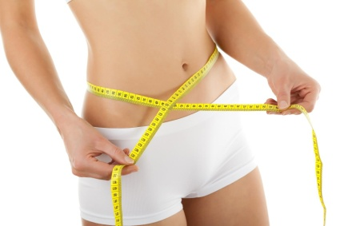
Водорослевая сыворотка для похудения «мезо эффект» для живота и талии для расщепления жировых отложений
Slimming
Водорослевая сыворотка «Мезо-эффект» оказывает интенсивное липолитическое и лифтинговое действия, значительно уменьшает жировые отложения в области живота, снимает отеки, подтягивает кожу и формирует четкие линии талии. Красные охотские водоросли содержат полисахариды, аминокислоты, протеины, минеральные вещества и витамины. Такой мощный состав оказывает интенсивное питательное и увлажняющее действие, активизирует процессы регенерации, воздействуя на глубокие слои эпидермиса, выравнивает тургор и подтягивает кожу, замедляя процессы старения. Водоросли спирулины стимулируют микроциркуляцию крови и лимфы, выводят из организма избыточную жидкость и токсины. Содержит около 70% полноценного белка, известного своими уникальными свойствами расщеплять жировые клетки и восстанавливать волокна кожи даже в глубинных слоях эпидермиса. Экстракт новосиверсии ледяной тонизирует кожу, придает упругость, стимулирует процесс выработки коллагена. Форсколин - уникальный природный жиросжигатель, который стимулирует подкожный метаболизм, уменьшает жировые отложения в области талии и живота, эффективно воздействует на целлюлит, придает коже гладкость и эластичность.
Состав (Ingredients): Aqua, Caprylic/Capric Triglyceride, Dicaprylyl Ether, Cocoglycerides, Glycerin, Spirulina Platensis Extract, Spirulina Maxima Extract (экстракт водорослей спирулина), Novosieversia Glacialis Extract (экстракт новосиверсии ледяной), Porphyra Tenera Extract (экстракт нори), Palmaria Palmata Extract (экстракт палмарии), Alaria Esculenta Extract (экстракт аларии), Laminaria Saccharina Extract (экстракт ламинарии), Sodium Polyacrylate, Aquilegia Sibirica Extract^{WH} (экстракт водосбора сибирского), Panax Ginseng Root Extract* (экстракт женьшеня), Sorbus Sibirica Extract^{WH} (экстракт рябины сибирской), Empetrum Nigrum Fruit Juice* (сок черной водяники), Caffeine, Methyl Glucose Sesquistearate, Trimethylcyclohexyl Butylcarbamate, Sodium Stearoyl Glutamate, Pinus Sibirica Seed Oil Polyglyceryl-6 Esters^{PS}, Xanthan Gum, Benzyl Alcohol, Dehydroacetic Acid, Sodium Benzoate, Potassium Sorbate, Ethylhexylglycerin, Coleus Forskohlii Root Extract (экстракт корня колеус), Citric Acid, Parfum, CI 42051, Benzyl Benzoate, Eugenol.
Флакон 300 мл
12 шт. в упаковке

Slide 16
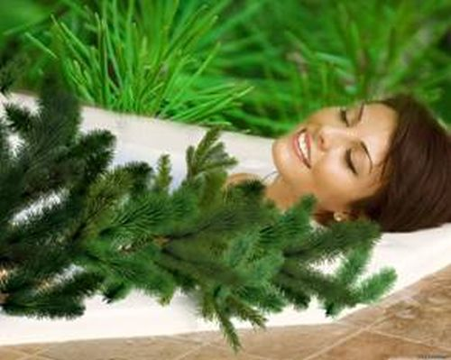
Соль для ванн «Еловая ванна» для похудения
Slimming
«Еловая ванна» нормализует обменные процессы и насыщает кожу питательными веществами, избавляет тело от лишних жировых отложений, уменьшает объем, помогая приобрести идеальные формы. Глауберовая соль обеспечивает дренажный эффект, усиливает циркуляцию крови и лимфоток, выводит из организма лишнюю жидкость и токсины, расщепляет жировые отложения. Масло аянской ели содержит эфирные масла, витамины С и А, дубильные вещества и минеральные соли, которые питают и смягчают кожу, активизируют процессы регенерации, повышают упругость и эластичность.
Sodium Chloride, Picea Abies Leaf Oil (эфирное масло ели), Pinus Sibirica Needle Extract ^{WH} (экстракт кедровой сосны), Cetraria IslandicaThallus Extract* (экстракт мха), Parfum, Limonene, CI 19140, CI 42090.
Объем 500 мл
6 шт. в упаковке

Slide 17
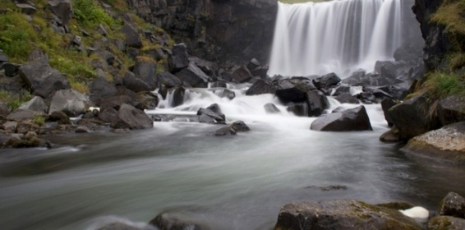
«Белые водопады» Дренажный Крем-массаж для тела для вывода лишней жидкости и снятия отеков
Skin Tonic
Дренажный крем-массаж «Белые водопады» ускоряет липолиз и естественный метаболизм жировой ткани, выводит лишнюю жидкость и токсины снимает отеки, делает кожу гладкой и подтянутой. Термальная вода Паужетских источников полуострова Камчатки имеет высокоминерализованный состав, стимулирует регенерацию и обменные процессы в тканях, насыщает клетки влагой и кислородом, вытягивает из организма лишнюю жидкость, помогая избавиться от отёчности и избыточных жировых отложений. Масло арктической розы оказывает антиоксидантное и тонизирующее действия, насыщает кожу витаминами, разглаживает и выравнивает контуры тела, повышает упругость и эластичность. Вулканическая лилия содержит эфирные масла, слизистые вещества и флавоноиды, она глубоко питает и смягчает кожу, дарит гладкость и шелковистость.
Состав (Ingredients): Aqua with infusions of Magnezium Aspartate, Zinc Gluconate, Copper Gluconate, Сalcium Gluconate (паужетска термальная вода), Caprylic/Capric Triglyceride, Octyldodecanol, Dicaprylyl Ether, Glycerin, Butyrospermum Parkii Butter* (масло ши), Glyceryl Stearate, Schizandra Chinensis Fruit Extract (экстракт лимонника нанайского), Lilium Auratum Extract (экстракт лилии вулканической), Tocopheryl Acetate (витамин Е), Fucus Vesiculosus Extract (экстракт фукуса), Equisetum Arvense Extract* (экстракт полевого хвоща), Sodium Polyacrylate, Juniperus Sibirica Needle Extract^{WH} (экстракт можжевельника), Rhodiola Rosea Root Extract^{WH} (экстракт родиолы розовой), Sorbus Sibirica Extract^{WH} (экстракт рябины), Panax Ginseng Root Extract* (экстракт женьшеня), Sodium Stearoyl Glutamate, Glacialis Oil^{WH} (масло арктической розы), Xanthan Gum, Citric Acid, Benzyl Alcohol, Parfum, Ethylhexylglycerin, CI 16035, Caramel, CI 42051.
Туба 140 мл
15 шт. в упаковке

Slide 18
Ледяное дренажное экспресс-обертывание для тела для мгновенного вывода лишней жидкости и снятия отеков
Холодная формула
Skin Tonic
Ледяное дренажное экспресс-обертывание оказывает приятное охлаждающее воздействие на кожу, активизирует лимфоциркуляцию и обменные процессы в жировых клетках, мгновенно выводит лишнюю жидкость и токсины, снимает отеки и насыщает кожу полезными веществами, значительно уменьшая объемы тала. Благодаря высокому содержанию органических веществ, витамина А, витаминов группы В и уникальной усниновой кислоты, цетрария снежная способствует активной регенерации и питанию клеток, восстанавливает и выравнивает тургор кожи, придает гладкость и эластичность. Иловая грязь имеет уникальный состав, который веками формировался в минеральном слое водоемов из продуктов преобразования водных растений и организмов. Она представляет собой целый биоорганический комплекс, который насыщает кожу полезными минералами и микроэлементами, стимулирует циркуляцию крови и лимфы в капиллярах, выводит из организма избыточную жидкость и токсины, способствует расщеплению жировых отложений и уменьшению целлюлита. Даурская мята и ментол мгновенно тонизируют, снимают отечность, подтягивают и освежают кожу.
Ingredients /Состав: Aqua, Lithothamnium Calcareum Powder, Maris Limus Extract (сульфидно-иловая грязь), Kaolin, Glycerin, Isopropyl Palmitate, Octyldodecanol, Cetearyl Alcohol, Glyceryl Stearate, Cocoglycerides, Menhta Piperita Extract (экстракт даурской мяты), Cetraria Nivalis Extract^{WH} (экстракт цетрарии снежной), Fucus Vesiculosus Extract (экстракт фукуса), Equisetum Arvense Extract* (экстракт полевого хвоща), Empetrum Nigrum Fruit Juice* (сок черной водяники), Abies Sibirica Needle Extract^{WH} (экстракт пихты), Tocopheryl Acetate, Niacinamide, Menthol (ментол), Hydroxyethylcellulose, Xanthan Gum, Mentha Arvensis Oil (масло мяты), Sodium Stearoyl Glutamate, Dehydroacetic Acid, Benzyl Alcohol, Sodium Benzoate, Potassium Sorbate, Ethylhexylglycerin, Citric Acid, Parfum, Linalool, CI 42051.
Объем 500 мл
6 шт. в упаковке

Slide 19
«Сибирское закаливание» Контрастное обертывание для тела ТЕПЛО-ХОЛОД для тонуса и эластичности кожи
Skin Tonic
Контрастное обертывание для тела «Сибирское закаливание» первые несколько минут оказывает разогревающее действие, благодаря которому расширяются кровеносные и лимфатические сосуды, ускоряется обмен веществ в тканях, происходит насыщение их питательными элементами и кислородом. Затем наступает охлаждающий эффект, вызывающий резкий спазм сосудов и быстрое удаление продуктов обмена. Такое контрастное воздействие укрепляет иммунную систему и сосуды, повышает тонус и эластичность кожи. Сульфидная грязь насыщает кожу минералами и микроэлементами, оказывает лимфодренажный эффект, выводит из организма избыточную жидкость и токсины. Экстракт таволги восстанавливает естественные регенеративные функции, укрепляет тургор и подтягивает кожу. Эфирное масло герани мощный природный антиоксидант, обогащает кожу необходимыми минералами и витаминами, интенсивно увлажняет и способствует удержанию влаги глубоко в клетках, разглаживает и омолаживает кожу, дарит ей гладкость и здоровое сияние. Масло красного можжевельника и комплекс Омега 3 глубоко питают кожу, способствуют восстановлению полноценного липидного барьера, устраняют дряблость, значительно повышая упругость и эластичность.
Ingredients /Состав: Aqua, Lithothamnium Calcareum Powder, Maris Limus Extract (сульфидно-иловая грязь), Kaolin, Glycerin, Isopropyl Palmitate, Octyldodecanol, Cetearyl Alcohol, Glyceryl Stearate, Cocoglycerides, Camelina Sativa Seed Oil, Linum Usitatissimum Seed Oil * (масло льна), Olea Europaea Fruit Oil*(масло оливы), Geranium Sibiricum Extract^{WH} (экстракт герани сибирской), Spiraea Ulmaria Extract (экстракт таволги), Rhodiola Rosea Root Extract^{WH} (экстракт родиолы розовой), Aquilegia Sibirica Extract^{WH} (экстракт водосбора сибирского), Tocopheryl Acetate, Niacinamide, Menthol (ментол), Juniperus Communis Fruit Extract* (экстракт можжевельника), Hydroxyethylcellulose, Xanthan Gum, Camphor, Juniperus Oxycedrus Oil (масло красного можжевельника), Pelargonium Graveolens Oil (масло герани), Sodium Stearoyl Glutamate, Dehydroacetic Acid, Benzyl Alcohol, Sodium Benzoate, Potassium Sorbate, Ethylhexylglycerin, Citric Acid, Parfum, Vanillyl Butyl Ether, Amyl Cinnamal, CI 15985, CI 19140, CI 42090, CI 14720, CI 16035.
Объем 500 мл
6 шт. в упаковке

Slide 20
Ходутский термальный подтягивающий крем для тонуса и эластичности кожи
Skin Tonic
Ходутский термальный подтягивающий крем, на основе натуральных компонентов, дарит коже необходимое питание и увлажнение, оказывает стойкий омолаживающий и регенерирующий эффект, делая кожу совершенно гладкой и эластичной. Термальная вода Ходутских горячих источников, расположенных на юге Камчатки богата минералами, которые продлевают молодость кожи и оказывают лифтинг – эффект. Таежная брусника содержит флавоноиды, жирные кислоты Омега-3 и редкую формулу витамина Е, интенсивно увлажняет, дарит коже энергию и тонус. Сахалинская малина насыщает кожу витаминами и микроэлементами, стимулирует обновление клеток, придает молодость и здоровое сияние. Антиоксидантный витаминный комплекс АЕС + коллаген улучшают кровообращение и клеточное дыхание, замедляют разрушение эластина и коллагена, создают естественную защиту от солнечных лучей, помогая коже сохранять ее природную упругость и эластичность.
Состав (Ingredients): Aqua with infusions of Magnezium Aspartate, Zinc Gluconate, Copper Gluconate, Сalcium Gluconate (ходутская минеральная вода), Glyceryl Stearate, Isopropyl Palmitate, Octyldodecanol, Glycerin, Cocoglycerides, Panthenol, Dicaprylyl Ether, Cetearyl Alcohol, Cetearyl Glucoside, Olea Europaea Fruit Оil* (масло оливы), Tocopherol (витамин Е), Vaccinium Vitis Idaea Fruit Extract (экстракт таежной брусники), Rubus Idaeus Fruit Extract (экстракт сахалинской малины), Hydrolyzed Wheat Protein (растительный коллаген), Abies Sibirica Needle Extract^{WH} (экстракт пихты сибирской), Rhodiola Rosea Root Extract^{WH} (экстракт родиолы розовой), Geranium Sibiricum Extract^{WH} (экстракт герани сибирской), Retinyl Palmitate (витамин А), Sodium Ascorbyl Phosphate (витамин С), Sodium Stearoyl Glutamate, Sodium Polyacrylate, Pinus Sibirica Seed Oil Polyglyceryl-6 Esters^{PS}, Vaccinium Macrocarpon Seed Oil (масло семян клюквы), Benzyl Alcohol, Dehydroacetic Acid, Sodium Benzoate, Potassium Sorbate, Ethylhexylglycerin, Citric Acid, Parfum, СI 16035.
Туба 140 мл
15 шт. в упаковке

Slide 21
Регенерирующая сыворотка «Фито-лазер» против растяжек для активации выработки коллагена в коже
Skin Tonic
Регенерирующая сыворотка «Фито-лазер» редуцирует растяжки, значительно сокращая их размеры, натуральные компоненты входящие в ее состав стимулируют выработку естественного коллагена, который укрепляет и разглаживает кожу, делая растяжки менее заметными. Сахалинская ламинария благодаря высокому содержанию альгинатов, микроэлементов и йода, стимулирует процессы регенерации и восстановления тканей, способствует устранению растяжек, уменьшает отечность и подтягивает кожу. Экстракт чозении дикой и шишки сибирской насыщают кожу витаминами и питательными веществами, оказывают общеукрепляющий эффект, повышая иммунитет и тонус кожи, придают гладкость и эластичность. Витамины Е улучшает кровообращение и клеточное дыхание. Эластин, проникая в глубокие слои эпидермиса, восстанавливает разрушенные цепочки белковых волокон, повышая эластичность кожи. Гиалуроновая кислота способствует интенсивному увлажнению глубоких слоев кожи, замедляет процесс преждевременного старения.
Состав (Ingredients): Aqua, Caprylic/Capric Triglyceride, Dicaprylyl Ether, Cyclopentasiloxane, Panthenol (провитамин В₅), Glycerin, Hydrolyzed Rice Protein (растительный коллаген), Sodium Polyacrylate, Laminaria Saccharina Extract (экстракт ламинарии), Cetraria Nivalis Extract^{WH} (экстракт кладонии снежной), Empetrum Nigrum Fruit Extract (экстракт шикши сибирской), Methyl Glucose Sesquistearate, Chosenia Arbutifolia Extract (экстракт чозении), Sodium Hyaluronate (гиалуроновая кислота), Sodium Stearoyl Glutamate, Croton Lechleri Resin Extract, Aluminium Sucrose Octasulfate, Tocopherol (витамин E), Pinus Sibirica Seed Oil Polyglyceryl-6 Esters^{PS}, Rhodiola Rosea Root Extract^{WH} (экстракт родиолы розовой), Sorbus Sibirica Extract^{WH} (экстракт рябины сибирской), Xanthan Gum, Allantoin, Benzyl Alcohol, Dehydroacetic Acid, Sodium Benzoate, Potassium Sorbate, Ethylhexylglycerin, Citric Acid, Parfum, CI 42051, Limonene, Hexyl Cinnamal, Citronellol.
Флакон 300 мл
12 шт. в упаковке

Slide 22
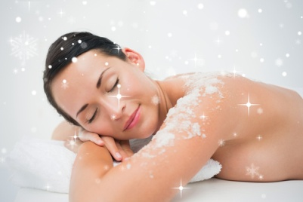
Термальный снежно-солевой скраб для тела для тонуса и эластичности кожи
Skin Tonic
Термальный снежно-солевой скраб для тела бережно очищает и обновляет кожу. Оказывает мощное тонизирующее действие, заряжает кожу энергией, возвращает ей упругость и эластичность. Азотно-кремнистая термальная вода содержит богатый набор микроэлементов, кремниевую кислоту, щелочь и азот, которые активизируют обменные процессы в клетках стимулируют синтез коллагена и эластина, насыщают кожу влагой, продлевая ее молодость. Сибирская соль рапа отшелушивает ороговевшие клетки, активизирует кровоснабжение подкожных тканей, насыщая кожу кислородом. Благодаря высокому содержанию органических веществ, витамина А, витаминов группы В и уникальной усниновой кислоты, цетрария снежная способствует активной регенерации и питанию клеток, восстанавливает и выравнивает тургор кожи, придает гладкость и эластичность.
Aqua of Magnezium Aspartate, Zinc Gluconate, Copper Gluconate, Сalcium Gluconate (азотно-кремнистая термальная вода), Maris Sal (соль рапа), Glycerin, Butyrospermum Parkii Butter* (органическое масло ши), Cetearyl Alcohol, Cocamidopropyl Betaine, Cetraria Nivalis Extract^{WH} (экстракт цетрарии снежной), Mentha Piperita Leaf Oil* (органическое масло мяты), Leontopodium Alpinum Flower/Leaf Extract* (экстракт эдельвейса), Parfum, CI 77891.
Объем 500 мл
6 шт. в упаковке

Slide 23
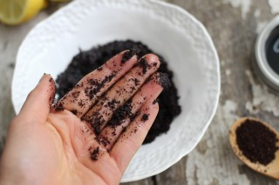
Вулканический скраб-дренаж для тела для вывода лишней жидкости и снятия отеков
Skin Tonic
Вулканический скраб-дренаж для тела эффективно очищает и обновляет кожу, активизирует кровообращение и лимфоток, выводит лишнюю жидкость и токсины, снимает отеки. Вулканическая пемза - это полностью натуральный природный абразив, образовавшийся в результате выделения газов при застывании вулканических лав. Она аккуратно отшелушивает ороговевшие клетки, усиливает циркуляцию крови, насыщая кожу кислородом. Сибирская соль рапа активизирует подкожный метаболизм, разглаживает кожу, снимает отеки и чувство усталости. Дальневосточная брусника содержит флавоноиды, жирные кислоты Омега-3 и редкую формулу витамина Е, которые глубоко питают и смягчают кожу, оказывают увлажняющее и тонизирующее действия.
Состав (Ingredients): Maris Sal (соль рапа), Glycerin, Butyrospermum Parkii Butter* (органическое масло ши), Cetearyl Alcohol, Cocamidopropyl Betaine, Pumice (пемза), Lonicera Caprifolium Extract, Helianthus Annuus Seed Oil (масло жимолости), Vaccinium Vitis-Idaea Fruit Extract (экстракт брусники), Sorbus Sibirica Extract^{WH} (экстракт рябины сибирской), Mentha Piperita (Peppermint) Leaf Water* (экстракт мяты), Parfum, CI 77266, CI 7789.
Объем 500 мл
6 шт. в упаковке

